Slide 1
Alle macht aan de messias
Prachtig weer en de wereld stond in brand
Het raamwerk is de strijd van draak tegen Zoon

Slide 2
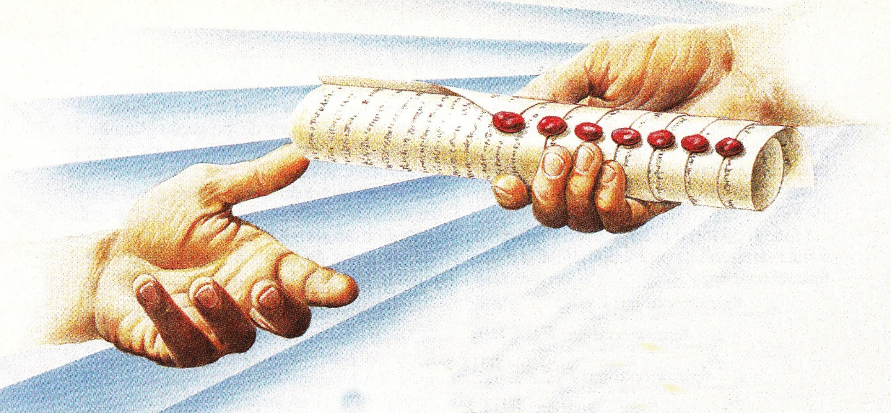
Alle macht aan de messias
Verzét tegen Jezus Chrístus
Overwínning door Jezus Christus
Respéct voor Jezus Christus

Slide 3
Verzet tegen jezus christus
De koning wordt Gods zoon
Een schaduw van Jezus
De navel van de wereld
Grootspraak? “De Heer alleen regeert!”
Geen cirkel maar een lijn
Wereldmachten contra Gods Zoon

Slide 4
Overwinning door Jezus christus
Humor in de hemel
De omgekeerde wereld
Verzet van binnenuit
Overwinning van binnenuit
Jezus maakt Psalm 2 waar
Psalm 2 op Jezus en door Jezus toegepast

Slide 5
Respect voor jezus christuS
Het gaat om de eer van de Heer
‘Martyria’ verwant aan ‘martelaar’
Bidden om vrijmoedigheid
Vooral een blíjde boodschap
Zijn juk is zacht
Schuilen bij de Messias

